Slide 1
KONSTRUKTIVISMUS
Od objektivismu k experiencialismu
Radim Šíp

Slide 2
Dva přístupy k poznání
TRANSMISIVISMUS – transmisivní předávání informací
vs.
KONSTRUKTIVISMUS – konstruktivistické budování informací

Slide 3
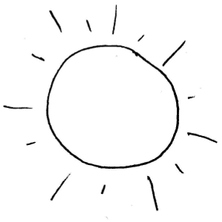

Zahlédnout
Vyjádřit
NĚCO
SKUTEČNOST
Znalost =
Mentální obrázek
(propozice, abstrkaktní symbol)
Skutečnost
Pravda = korespondence mentálního obrázku a skutečnosti

Slide 4
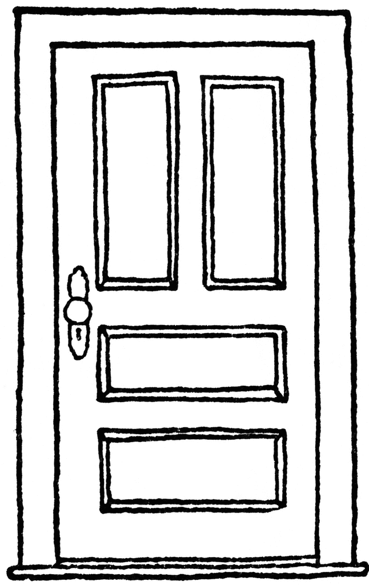




Poznatek = osobní znalost, dovednost
Vnější materiální podmínky (změny ve vnějším prostředí)
Znalost = klíč + zámek + otevření dveří
Pravda = klíč zapadne do zámku, odemkne ho a otevřou se dveře

Slide 5
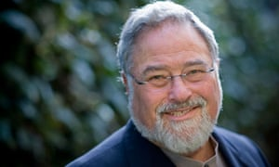

Slide 6


Slide 7
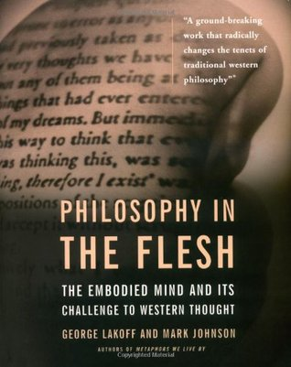

Slide 8
Mark Johnson + George Lakoff
Philosophy in the Flesh: The Embodied Mind and its Challange to Western Thought
Filozofie tělem oděná: Výzvy vtělesněné mysli pro západní myšlení
filozofie není odtělesněná, není abstraktním myšlením
základní myšlenky filozofie jsou postaveny metaforách
metafory jsou vždy ukotvené v lidské tělesnosti
metafory jsou kognitivní nástroje

Slide 9
Metafora = kognitivní nástroj
Tradiční metafora
zahlédnutí / pochopit
zahlédnu objekt
chápu se objektu

Slide 10
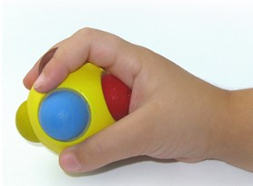
Uchopit NĚCO Pochopit

Slide 11
Zahlédnout
Vyjádřit
NĚCO
SKUTEČNOST
Znalost =
Mentální obrázek
(propozice, abstrkaktní symbol)
Skutečnost
Pravda = korespondence mentálního obrázku a skutečnosti

Slide 12
ZNALOST =
mentální objekt, kterého jsme se „chopili“ a můžeme s ním mentálně manipulovat, vyjádřit jej v propozici a tuto propozici poměřit se skutečností
KATEGROZIZACE = uchopování abstraktních symbolů

Slide 13
Metafora = kognitivní nástroj
Alternativní metafora
poznání = jednání / odemykání dveří
jednám a dosahuji cíle
(= odemknout a otevřít dveře)

Slide 14
Poznatek = osobní znalost, dovednost
Vnější materiální podmínky (změny ve vnějším prostředí)
Znalost = klíč + zámek + otevření dveří
Pravda = klíč zapadne do zámku, odemkne ho a otevřou se dveře

Slide 15

Představa otvírání dveří
Poznatek = klíč

Slide 16
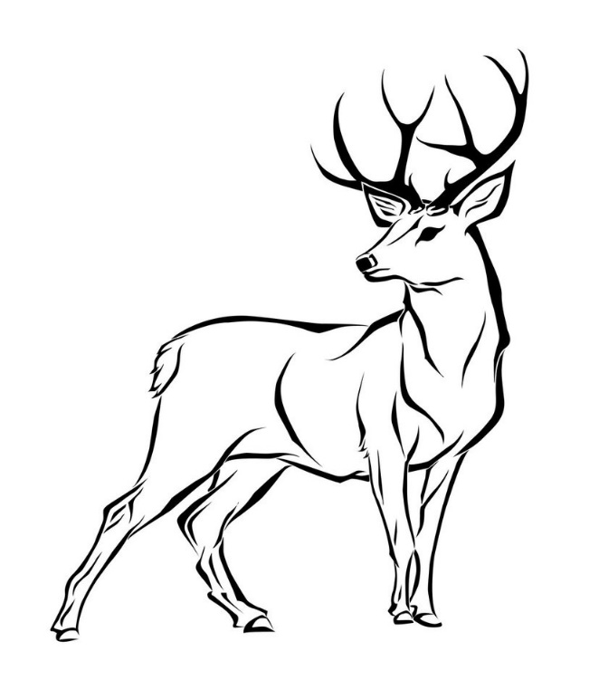

Klíč = představa použití luku a šípu k zastřelení zvířete
Luk a šíp + zvíře = zámek
vnější materiální podmínky
lidský artefakt
vlastnost enviromentu

Slide 17
Mrtvý jelen = otevření dveří / znak že poznatek a vnější materiální podmínky do sebe zapadly

Slide 18
ČTYŘI ROVINY ZNALOSTI
1) INTERAKCÍ
2) TĚLESNÝCH ZMĚN (systém převodních mechanismů a záznamu)
3) ZMĚN VNĚJŠÍHO PROSTŘEDÍ (systém záznamu)
4) ZMĚN POZNATKOVÉ ROVINY
2–4 = roviny, do kterých se zapisují změny způsobené rovinou interakcí

Slide 19
ZNALOST =
časově omezené sjednocení všech čtyř rovin, které se projevuje jednáním, v němž je dosaženo cíle

Slide 20
objektivismus vs. experiencialismus
myšlení = manipulace s abstraktními symboly
symboly jsou nezávislé na těle
jsou to „atomy“
symboly se skládají v komplexnější obraz
komplexní obraz zrcadlí skutečnost
myšlení je závislé na těle
myšlení je řízené procesem metaforizace
myšlení je gestaltové (nelze jej rozložit na „atomy“)
myšlení je strukturováno ekologicky (závisí na celkové struktuře gestaltu)

Slide 21
Transmise vs. konstruktivismus
myšlení = manipulace se symboly
symboly jsou nezávislé na jedinci
přenos hotových poznatků
pasivní přijímání se informací
hlavním „nástrojem“ paměť
myšlení = vtělesněné jednání = interakce
jednání ovlivňuje to, co a jak poznáváme
konstruování poznatků
aktivní zmocňování se informací

